Slide 1

TIẾNG VIỆT 2

Slide 2


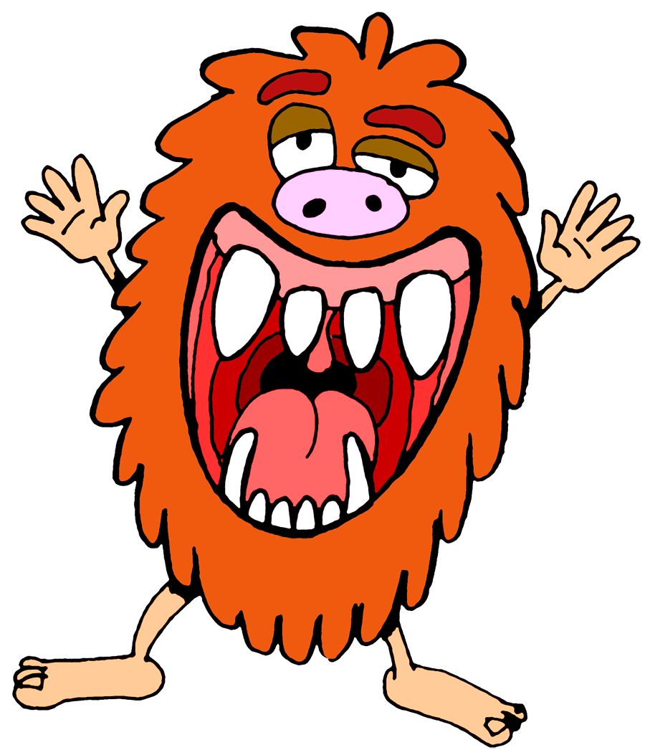
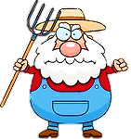




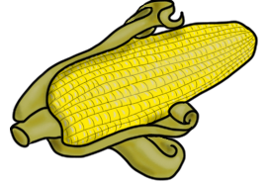

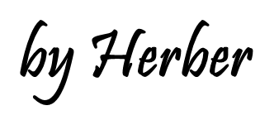
VOCABULARY GAME

Slide 3
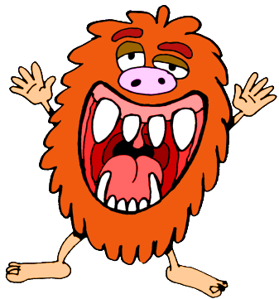


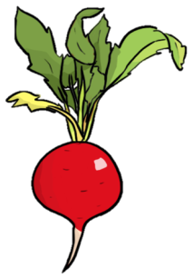
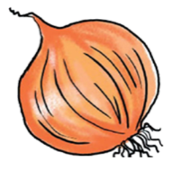





Ta đói và thèm rau củ quá!

Slide 4
1/15
YUMMY!
Vì sao hà mã vui vẻ đưa cún qua sông?
Vì cún xinh xắn
Vì cún lịch sự và lễ phép
Vì cún to lớn
NEXT

Slide 5

YUMMY!
Mai An Tiêm nhặt được hạt dưa hấu từ loại vật nào?
Từ thú dữ
Từ cá
Từ chim
NEXT

Slide 6
YUMMY!
Đâu là đặc điểm của quả dưa hấu?
vỏ màu đỏ
ruột đỏ, hạt đen
có vị chua
NEXT

Slide 7
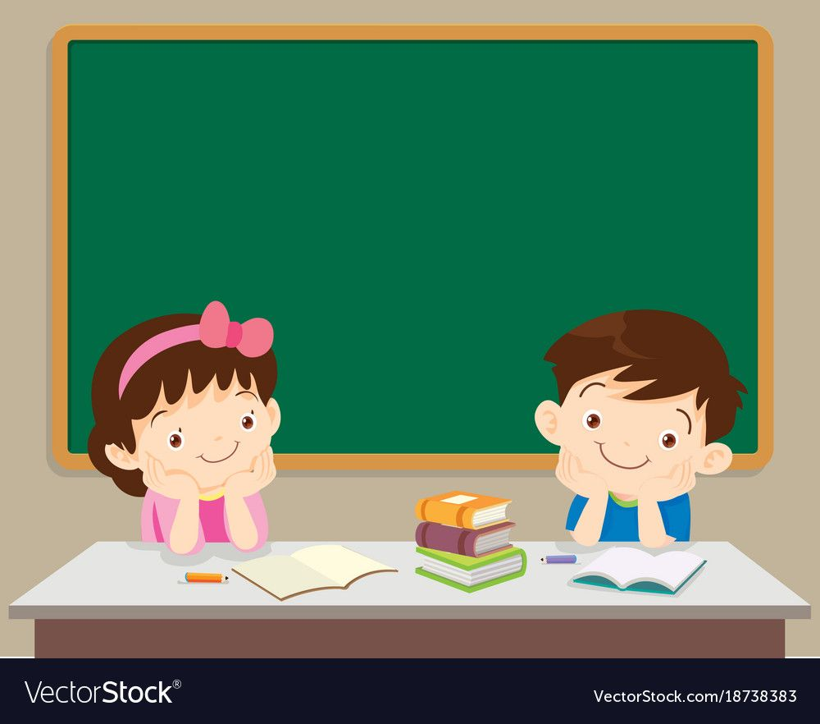
Nói và nghe
MAI AN TIÊM

Slide 8
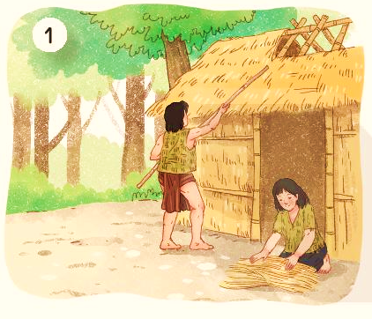
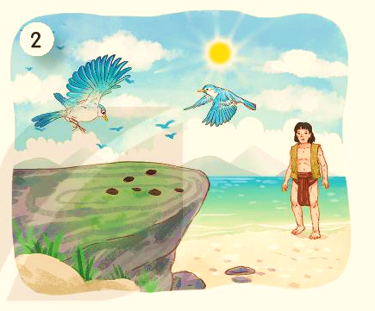
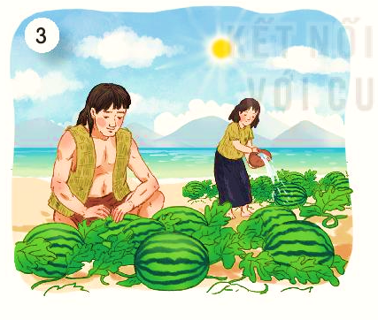
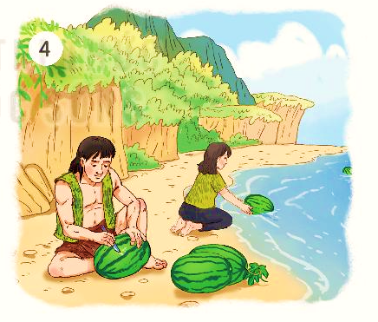
1
Quan sát tranh, nói tên nhân vật và sự việc trong từng tranh.
MAI AN TIÊM

Slide 9
Vợ chồng Mai An Tiêm dựng nhà bằng tre nứa, lấy cỏ phơi khô tết thành quần áo.
Mai An Tiêm thấy một đàn chim bay qua thả xuống loại đen nhánh. Mai An Tiêm mang gieo hạt xuống cát.

Slide 10
Hạt nảy mầm, mọc ra một loại cây dây bò lan rộng. Cây ra hoa và ra quả. Quả có vỏ xanh thẫm, ruột đỏ, hạt đen, có vị ngọt và mát.
Mai An Tiêm khắc tên mình vào quả, thả xuống biển. Người dân vớt được quả lạ dâng vua. Vua đón vợ chồng Mai An Tiêm trở về. Thứ quả lạ đó là dưa hấu.

Slide 11


Slide 12

2
Kể lại từng đoạn câu chuyện theo tranh:
MAI AN TIÊM

Slide 13

Tiêu chí đánh giá:
Kể đúng nội dung
câu chuyện.
Kể tự tin, biết kết hợp cử chỉ, điệu bộ.
Thể hiện được giọng kể phù hợp, phân biệt được giọng đọc của nhân vật.

Slide 14

Vận dụng
Viết 2 – 3 câu về nhân vật Mai An Tiêm trong câu chuyện trên.

Slide 15

Củng cố - dặn dò
Kể cho người thân nghe về câu chuyện.
Xem trước bài sau :
Nói và nghe: Bóp nát quả cam (trang 103).

Slide 16

Tạm biệt và hẹn gặp lại
các con vào những tiết học sau!

